Slide 1
Projeto 3 – Física no esporte
Carlos Ludman e
Wesley Bauerle
Engenharia A
PAULINA ACHURRA
MODELAGEM E SIMULACÃO

Slide 2
COMO O ÂNGULO DO CHUTE ALTERA A TRAJETÓRIA DA BOLA?
Baseando-se na falta do cobrada pelo jogador Roberto Carlos da seleção brasileira em 1997 contra a França, queremos descobrir que seria o angulo mínimo que ele teria que bater na bola para a falta passar por cima da barreira.

Slide 3


Forças que atuam na bola
A física por trás de um chute consiste de :
Peso
Força Magnus
Força de resistência do ar
|P| = mg
$$\left|Fmagnus\right|=\frac{4}{3}\left({4π}^{2}b^{3}sρV\right)$$
$$\left|Far\right|=ρ\frac{V^{2}A}{2}$$

Slide 4


Forças
$$\left|Fmagnus\right|=\frac{4}{3}\left({4π}^{2}b^{3}sρV\right)$$
b = raio da bola (29 cm)
s = rotação da bola
= densidade do ar (+- 0,25)
V = velocidade
A = área
$$\left|Far\right|=ρ\frac{V^{2}A}{2}$$

Slide 5
Diagrama de corpo livre
→
→
z
F_{ar}
F_{magnus}
→
P
→
F_{magnus}
→
F_{ar}
y
→
→
F_{magnus}
→
F_{ar}
→
F_{magnus}
→
F_{magnus}
→
F_{magnus}
F_{ar}
→
→
→
x
P
F_{ar}
P
→
F_{ar}
→
F_{ar}
→
→
F_{magnus}
F_{ar}
→
→
→
F_{magnus}
F_{magnus}
→
→
V_{O}
→
→
F_{ar}
P
Θ
F_{ar}
P

Slide 6
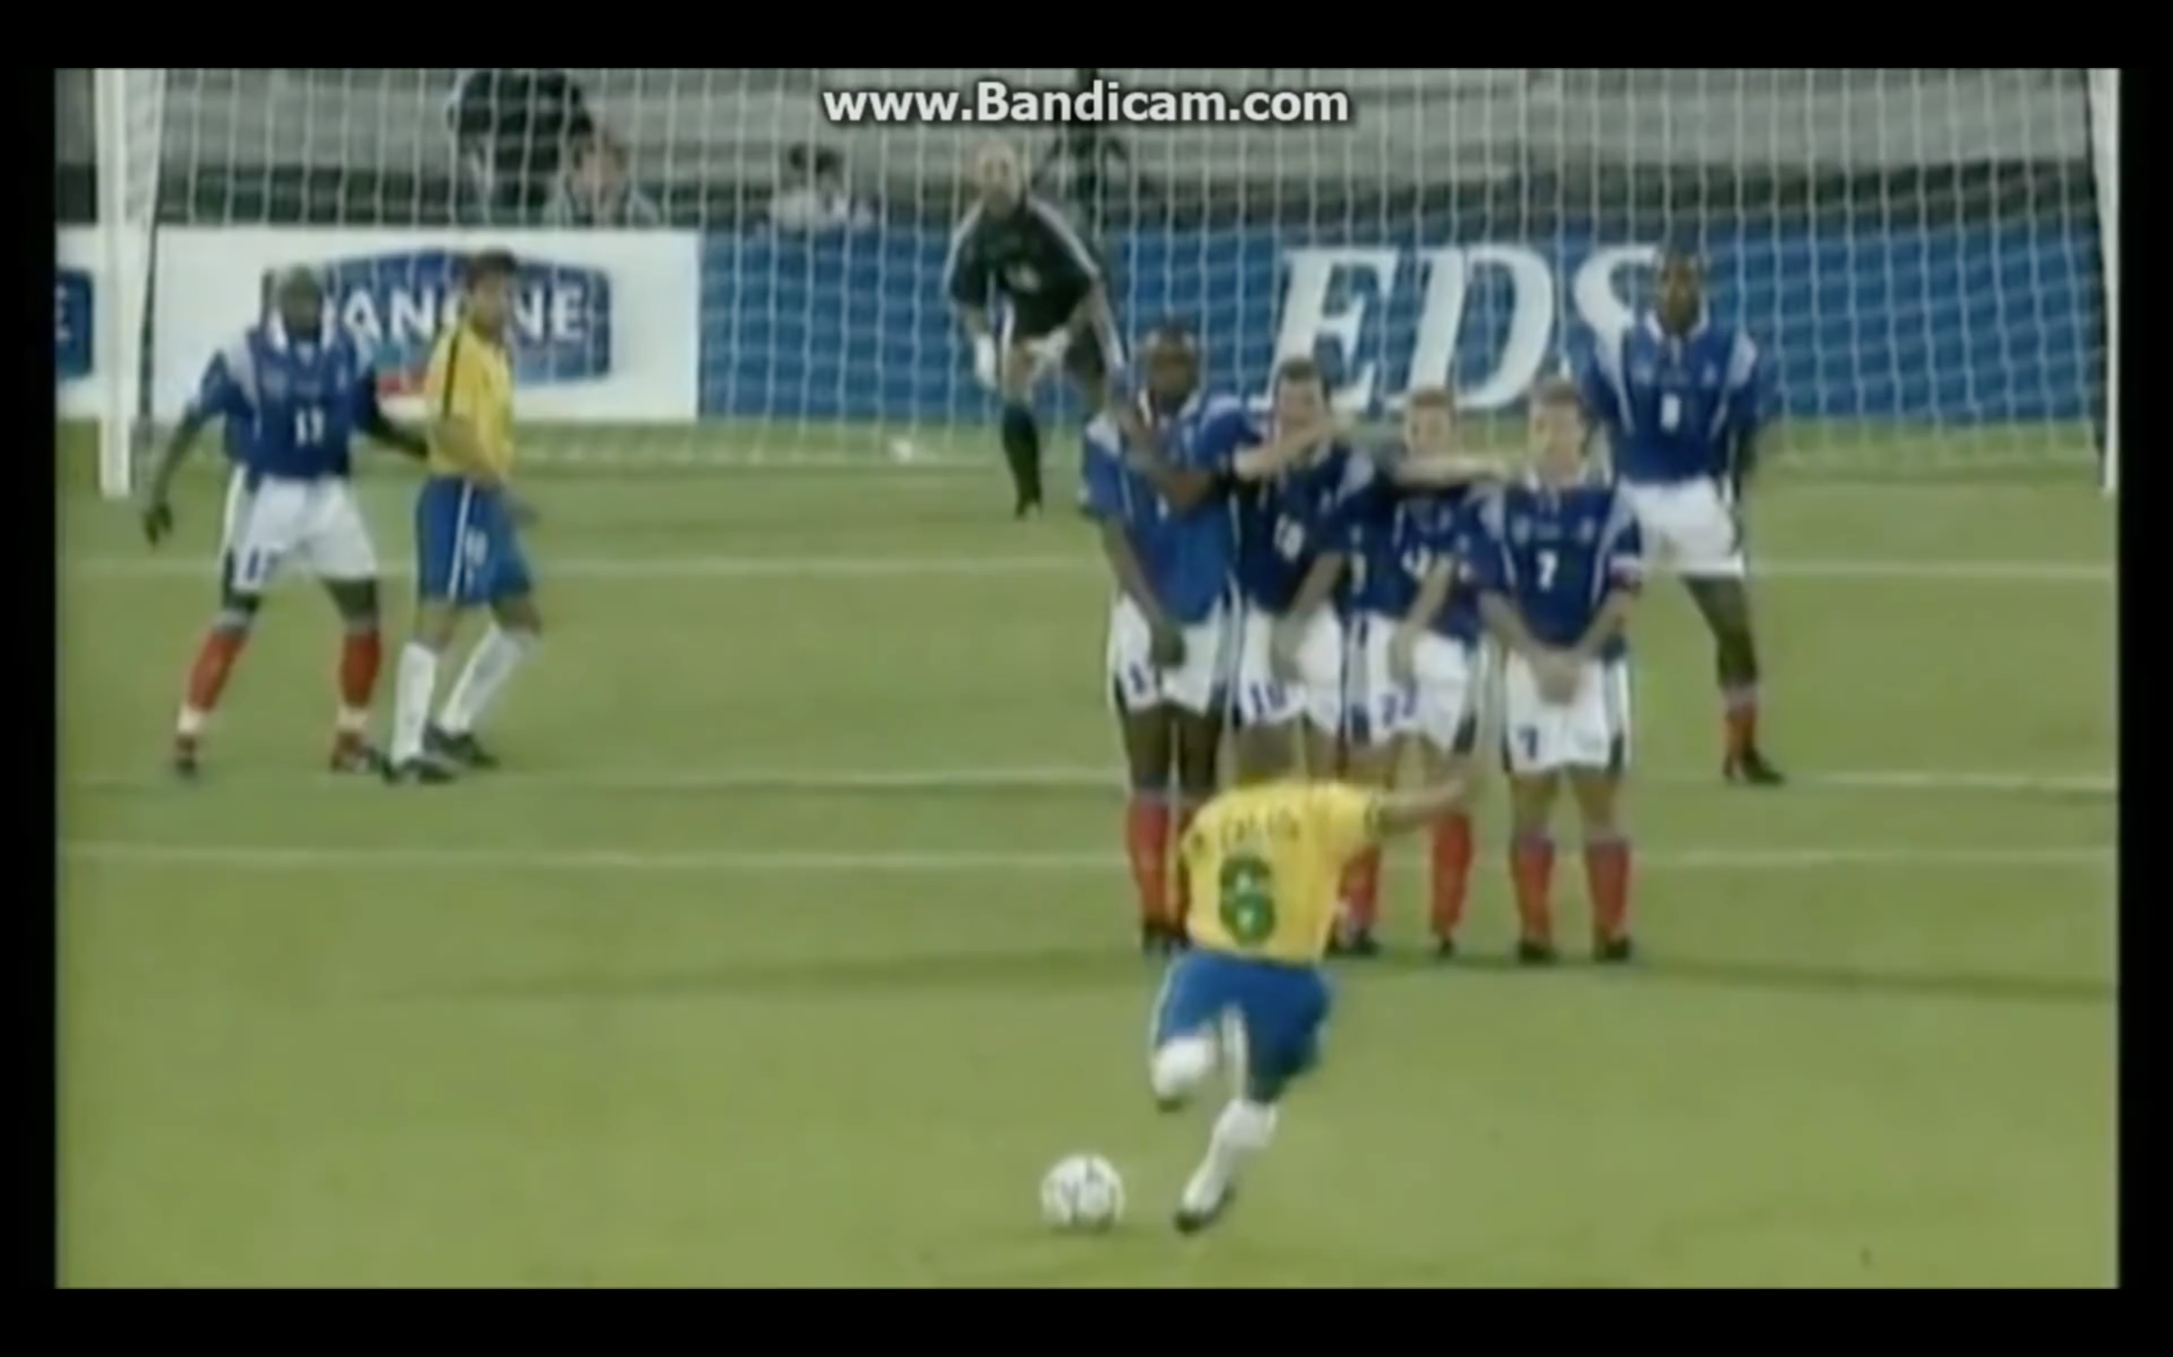
Validação

Slide 7
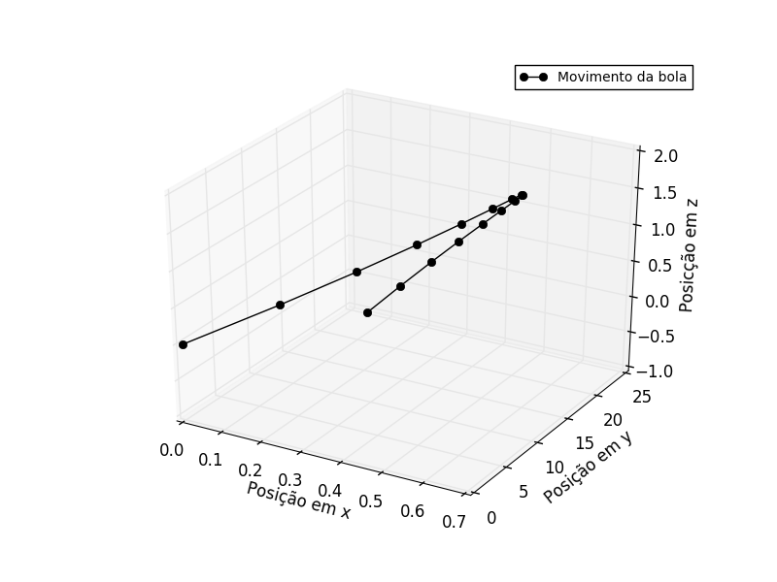
Movimento da bola em três dimensões

Slide 8
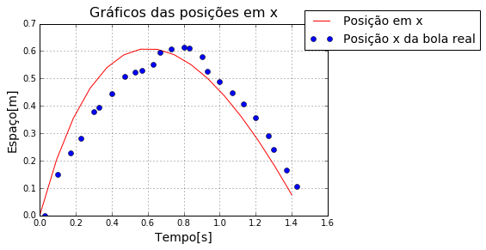
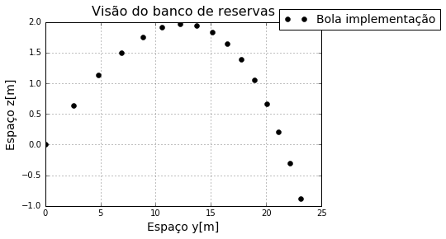

Gráficos eixo X
→
→
X: F_{ar} - $v_{x}$+ F_{magnus} 𝑤 x $v_{x}$ = m$\frac{d^{2}x}{{dt}^{2}}$
ˆ
ˆ
ˆ

Slide 9
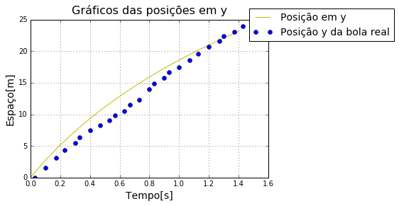
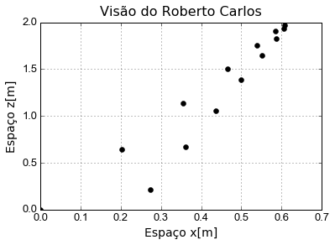

Gráficos eixo Y
→
→
y: F_{ar} - 𝑣_{y} + F_{magnus} 𝑤 x 𝑣_{y} = m$\frac{d^{2}y}{{dt}^{2}}$
ˆ
ˆ
ˆ

Slide 10
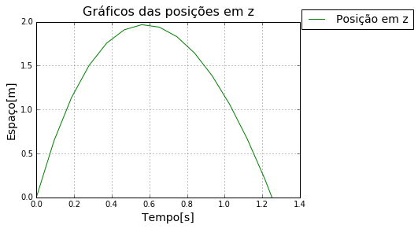
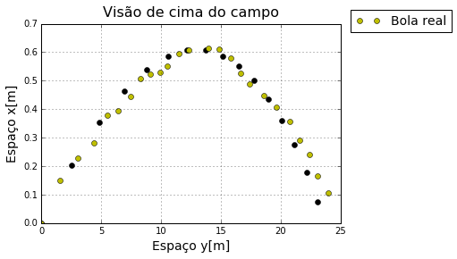

Gráficos eixo Z
→
→
z: F_{ar} - 𝑣_{z} + P = m$\frac{d^{2}z}{{dt}^{2}}$
ˆ

Slide 11
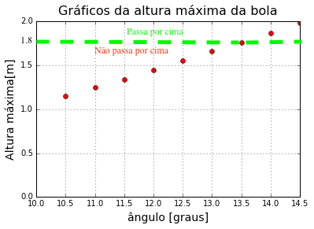
Então, qual o menor ângulo que ele poderia ter chutado a bola?

Slide 12
REFERENCIAS
http://www.ifsc.usp.br/index.php?option=com_content&view=article&id=1225:a-fisica-no-esporte&catid=7:noticias&Itemid=224
http://iopscience.iop.org/article/10.1088/1367-2630/12/9/093004/meta;jsessionid=FA371AF7DD0BBE844A1F76D2A9230AE7.c5.iopscience.cld.iop.org
http://www.if.ufrj.br/~joras/disciplinas/07.1/topicos/futebol.pdf
https://www.grc.nasa.gov/www/k-12/airplane/soclift.html

